Slide 1
«ТОРЖЕСТВЕННОЕ ПРИСВОЕНИЕ ГИМНАЗИИ ИМЕНИ БАТАЛЬОННОГО КОМИССАРА ВАСИЛИЯ КОЦАРЕНКО» 07.04.1906- 15.12.2008

Slide 3
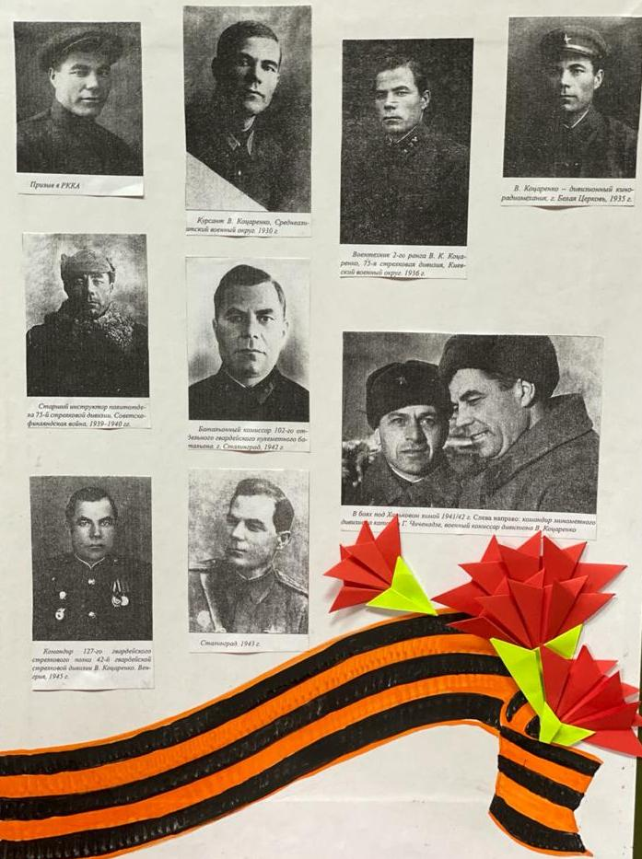

Slide 8
«ТОРЖЕСТВЕННОЕ ПРИСВОЕНИЕ ГИМНАЗИИ ИМЕНИ БАТАЛЬОННОГО КОМИССАРА ВАСИЛИЯ КОЦАРЕНКО» 07.04.1906- 15.12.2008

Slide 9
ВЫВЕСКА

Slide 10
«ТОРЖЕСТВЕННОЕ ПРИСВОЕНИЕ ГИМНАЗИИ ИМЕНИ БАТАЛЬОННОГО КОМИССАРА ВАСИЛИЯ КОЦАРЕНКО» 07.04.1906- 15.12.2008

Slide 11
Благодарим за внимание!

